Slide 1
Club-Aktivierungstag
Club Aktiv Mödling

Slide 2
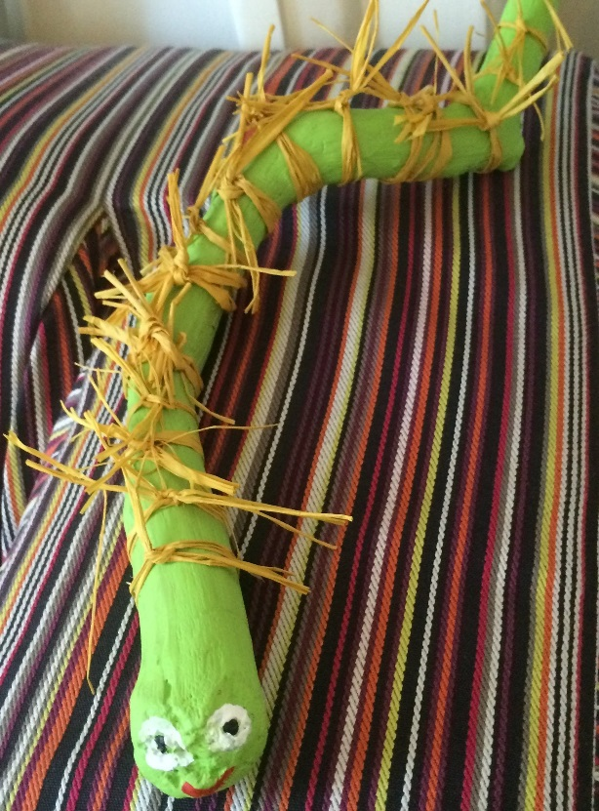
Ziel?
Offene Feedbackkultur schaffen
Informationen von BesucherInnen bekommen
Neue Ideen für den Clubbetrieb erhalten
Aktives einbinden in den Cluballtag
Ressourcen der BesucherInnen miteinbeziehen

Slide 3
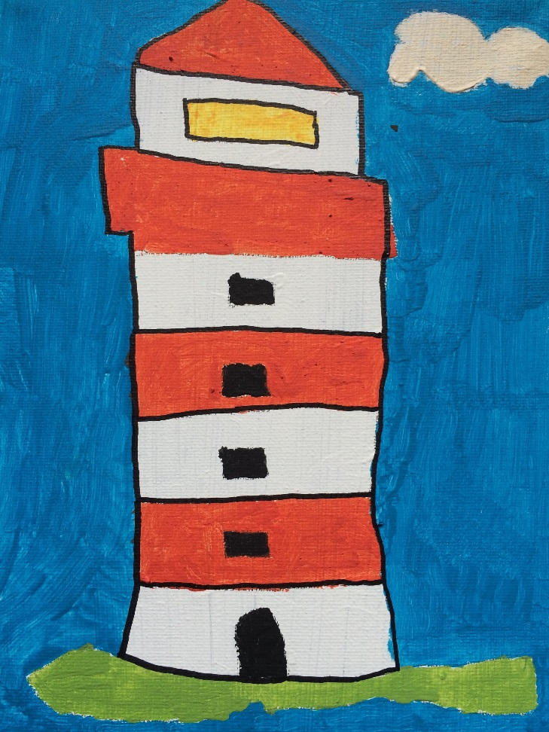
Wie?
Workshopcharakter
Aus der Anonymität zur Individualität
Wertschätzung des Gesagten
Dialog schaffen

Slide 4
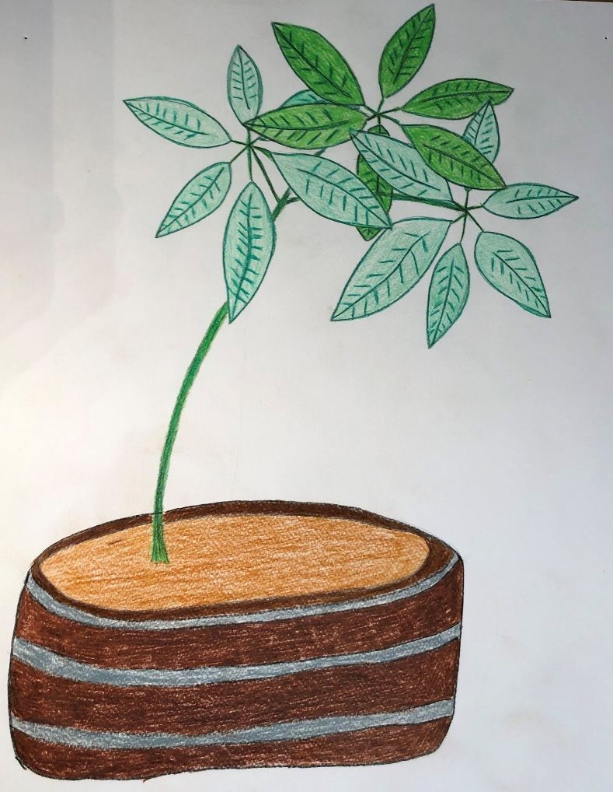
Unser Mundwerk ist unser Werkzeug!
Zuhören
Hinhören
Interessieren
Fragen
Wertschätzen

Slide 5
Impulse setzen
Aufstehen
Bewegen
Standpunkte entdecken
Sichtweisen kennenlernen
Ver(trauen)
Meinung sagen dürfen
Veränderung herbeiführen können

Slide 6
Herangehensweise
Welcher Tag gefällt mir besonders gut?
Montag
Dienstag
Mittwoch
Donnerstag
C
B
D
A

Slide 7
Herangehensweise
Welcher Tag gefällt mir nicht so gut?
Montag
Dienstag
Mittwoch
Donnerstag
B
C
D
A

Slide 8
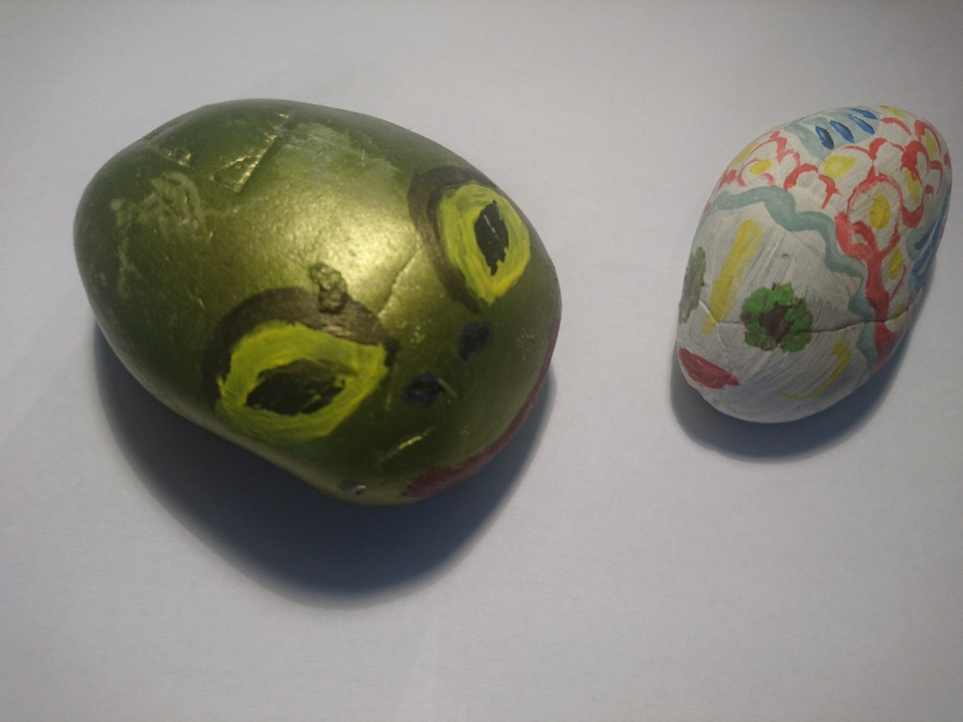
Einladung zum Dialog
Zwei BesucherInnen (Sitznachbar)
Wünsche und Fantasien
Präsentieren der Ergebnisse
Gemeinsame Diskussion
Übereinstimmungen und Mehrheiten finden

Slide 9
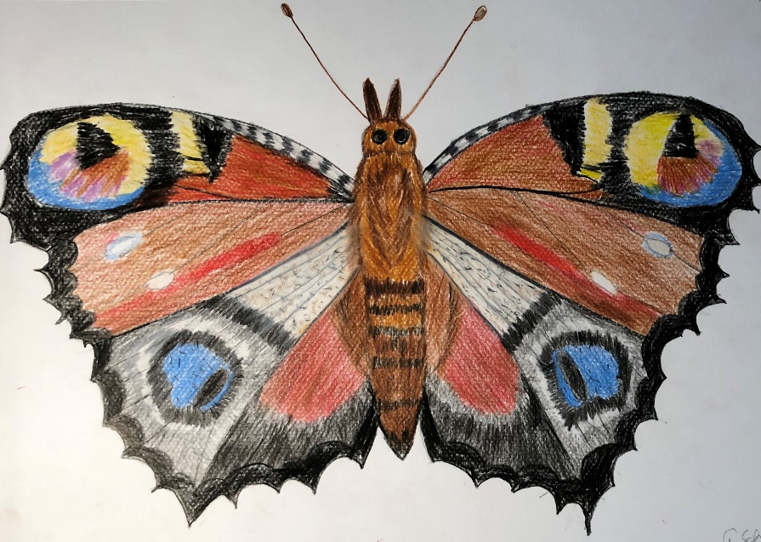
Umsetzung der Ideen
Konkrete Ideen entwickelt
Pläne das Clubangebot zu verändern
… Working process …
Interesse durch ClubbesucherInnen die Pläne verwirklicht zu sehen.
ClubbetreuerInnen sind in der Umsetzung gefragt diese Anliegen ernst zu nehmen.

Slide 10
Clubparlament 2.0

